Slide 1
Capítulo 13
Pacotes

Slide 2
Pacotes
Pacote
Cláusula package
Cláusula import
Executando uma classe de pacote
Modificadores de acesso

Slide 3
Pacote
Agrupamento de classes de mesma finalidade;
Organiza a distribuição de classes em sua aplicação;
Evita o conflito de classes de mesmo nome.

Slide 4
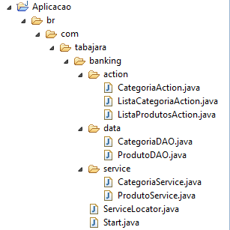
Pacote

Slide 5
Cláusula package
package br.com.tabajara.banking.service;
public class ProdutoService {
. . . . . .
. . . . . .
. . . . . .
}

Slide 6
Utilizando uma classe de pacote
package br.com.tabajara.banking;
public class Start {
public static void main(String[] args) {
br.com.tabajara.banking.service.ProdutoService produto;
. . . . . .
produto = new br.com.tabajara.banking.service.ProdutoService();
}
}

Slide 7
Cláusula import
package br.com.tabajara.banking;
import br.com.tabajara.banking.service.ProdutoService;
public class Start {
public static void main(String[] args) {
ProdutoService produto;
. . . . . .
produto = new ProdutoService();
}
}

Slide 8
Executando uma classe de pacote
Prompt de comando
sempre deve ficar aqui
(pasta base)
Classe a ser executada
neste exemplo
(contém o método main)

Slide 9
Executando uma classe de pacote
java br.com.tabajara.banking.Start

Slide 10
Modificadores de Acesso
Na aplicação principal:
public class Teste {
public int atributo1;
protected int atributo2;
int atributo3;
private int atributo4;
}

Slide 11
Modificadores de Acesso
public
  Acesso permitido de qualquer outra classe de qualquer pacote;
protected
  Acesso permitido a si mesma e a todas as suas classes filhas;
Default (ausência de modificador)
  Acesso permitido somente às classes pertencentes ao mesmo pacote;
private
  Acesso permitido somente pela própria classe.

Slide 12
Exercício
Laboratório 1

